Slide 1
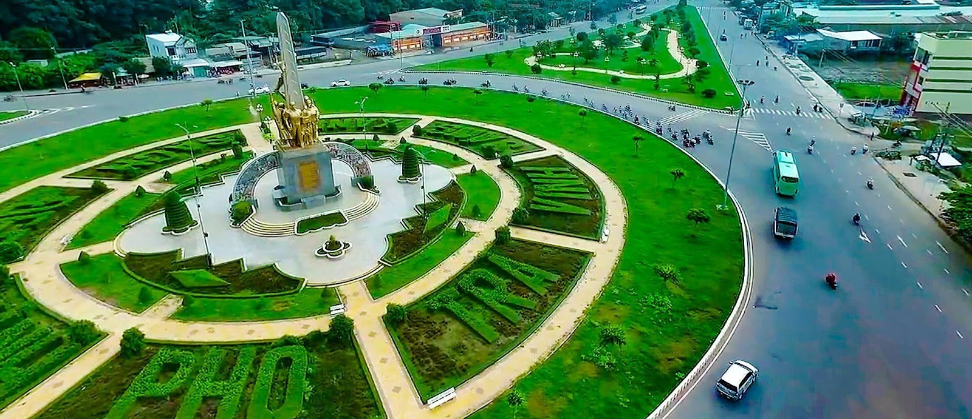
thiết kế ứng dụng web tra cứu dịch vụ phòng trọ tại thành phố trà vinh

Slide 2
nội dung
Lý do chọn đề tài
Mục tiêu nghiên cứu
Cơ sở lý thuyết
Cơ sở dữ liệu
Mô hình
Kết quả nghiên cứu
Kết luận và hướng phát triển

Slide 3
1. lý do chọn đề tài
Nhu cầu tìm kiếm nơi ở trọ trong các tỉnh thành như Trà Vinh ngày càng tăng cao nhưng vẫn gặp nhiều khó khăn .
Chưa có nền tảng quản lý thông tin và quảng bá phòng trọ hiệu quả.
Phát triển một ứng dụng web là giải pháp phù hợp để nâng cao hiệu quả quảng bá và tra cứu phòng trọ

Slide 4
2. mục tiêu nghiên cứu
Xây dựng website: Tra cứu dịch vụ phòng trọ tại thành phố Trà Vinh.
Quản lý thông tin: Tích hợp hệ thống quản lý cơ sở dữ liệu và đánh giá từ người dùng.
Ứng dụng thực tế: Nâng cao trải nghiệm của người dùng và cung cấp nền tảng tra cứu phòng trọ hiệu quả.

Slide 5

3. cơ sở lý thuyết
HTML, CSS, JavaScript: Tạo giao diện website thân thiện.
PHP và MySQL: Xây dựng hệ thống xử lý dữ liệu và cơ sở dữ liệu.
XAMPP: Công cụ giả lập server để triển khai và kiểm thử.

Slide 6

4. yêu cầu chức năng
Chức năng đăng nhập và đăng ký.
Chức năng lọc và tìm kiếm.
Chức năng quản lý danh sách và thông tin phòng trọ dành cho chủ nhà.
Chức năng quản trị dành cho quản trị viên.

Slide 7

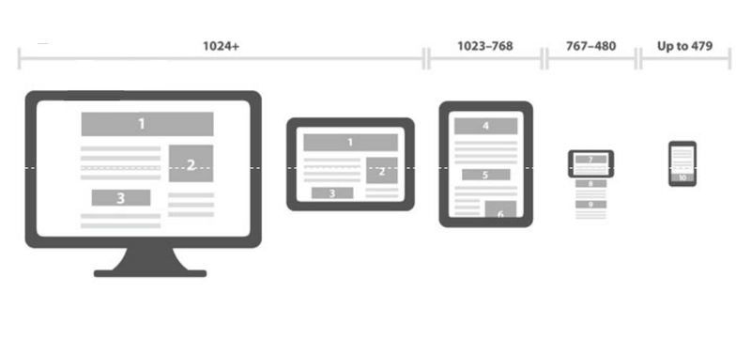
5. yêu cầu phi chức năng
Ứng dụng hoạt động mượt mà, hiệu quả cao
Phải bảo mật dữ liệu của người dùng
Giao diện thân thiện và dễ sử dụng
Chức năng bảo trì hiệu quả.

Slide 8

6. quy trình thiết kế website
Bước 1: Thiết kế giao diện tĩnh.
Bước 2: Xây dựng cơ sở dữ liệu và kết nối PHP.
Bước 3: Chuyển đổi giao diện tĩnh thành động.
Bước 4: Kiểm tra và hoàn thiện website.

Slide 9
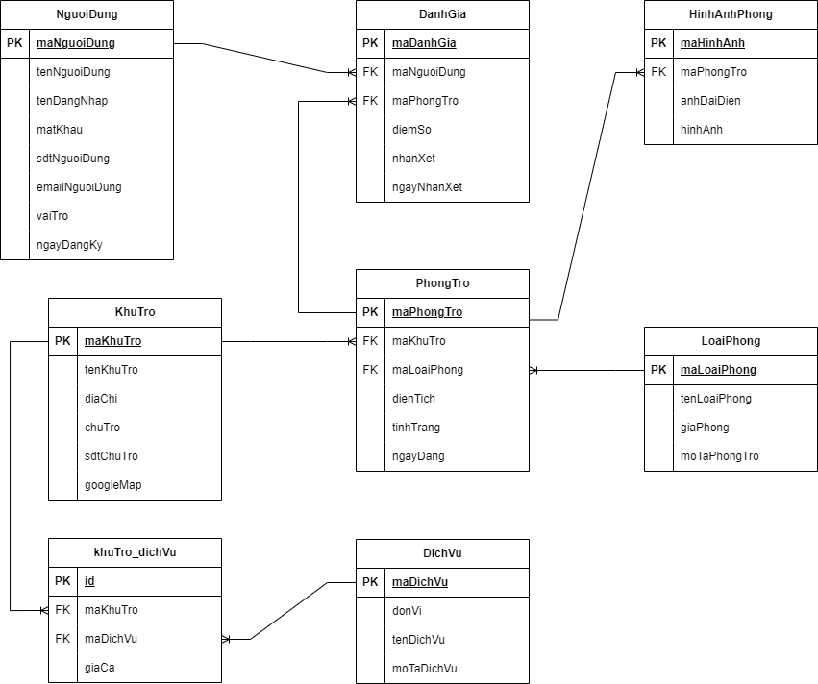
7. cơ sở dữ liệu
Hệ thống cơ sở dữ liệu được xây dựng với mô hình chuẩn hóa, bao gồm các bảng chính:
Bảng phongtro, loaiphong, khutro: Lưu trữ thông tin của phòng trọ và chủ trọ.
Bảng hinhanhphong: Lưu trữ đường dẫn hình ảnh của các phòng trọ.
Bảng dichvu, khutro_dichvu: Lưu trữ thông tin của các dịch vụ và giá cả dịch vụ của từng khu trọ.

Slide 10
7. cơ sở dữ liệu
Hệ thống cơ sở dữ liệu được xây dựng với mô hình chuẩn hóa, bao gồm các bảng chính:
Bảng nguoidung: Quản lý thông tin tài khoản của người dùng.
Bảng danhgia: Lưu trữ các đánh giá từ người dùng.

Slide 11


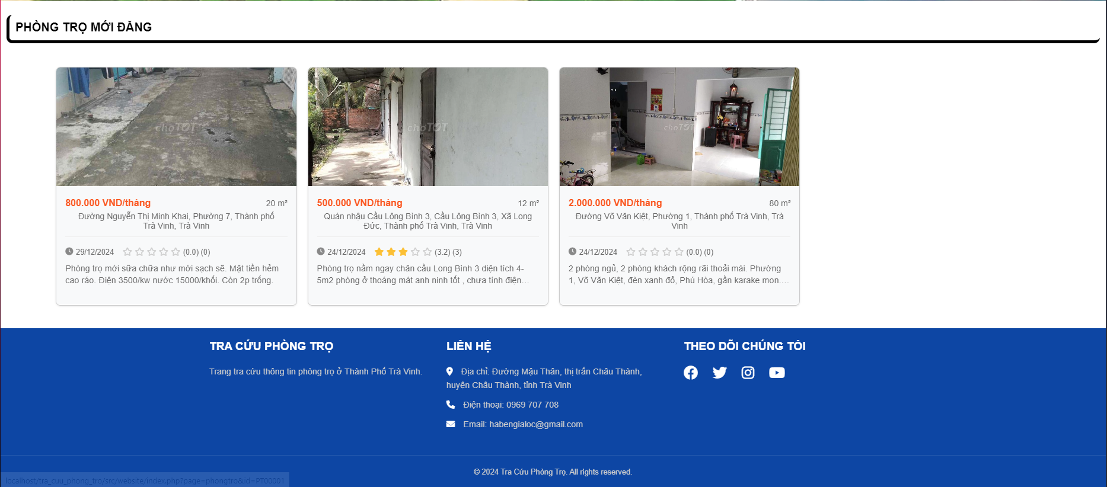
8. kết quả nghiên cứu
Giao diện website:
Trang chủ: Hiển thị các phòng trọ mới đăng và còn trống.

Slide 12
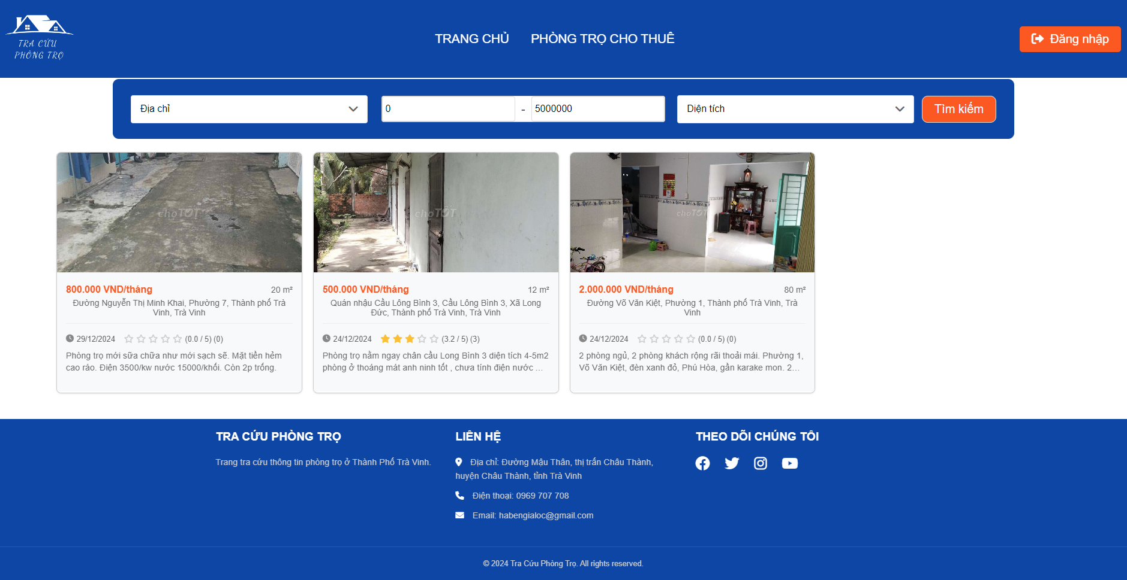
8. kết quả nghiên cứu
Giao diện website:
Trang phòng trọ cho thuê: Hiển thị danh sách phòng trọ hiện có trong ứng dụng web.

Slide 13
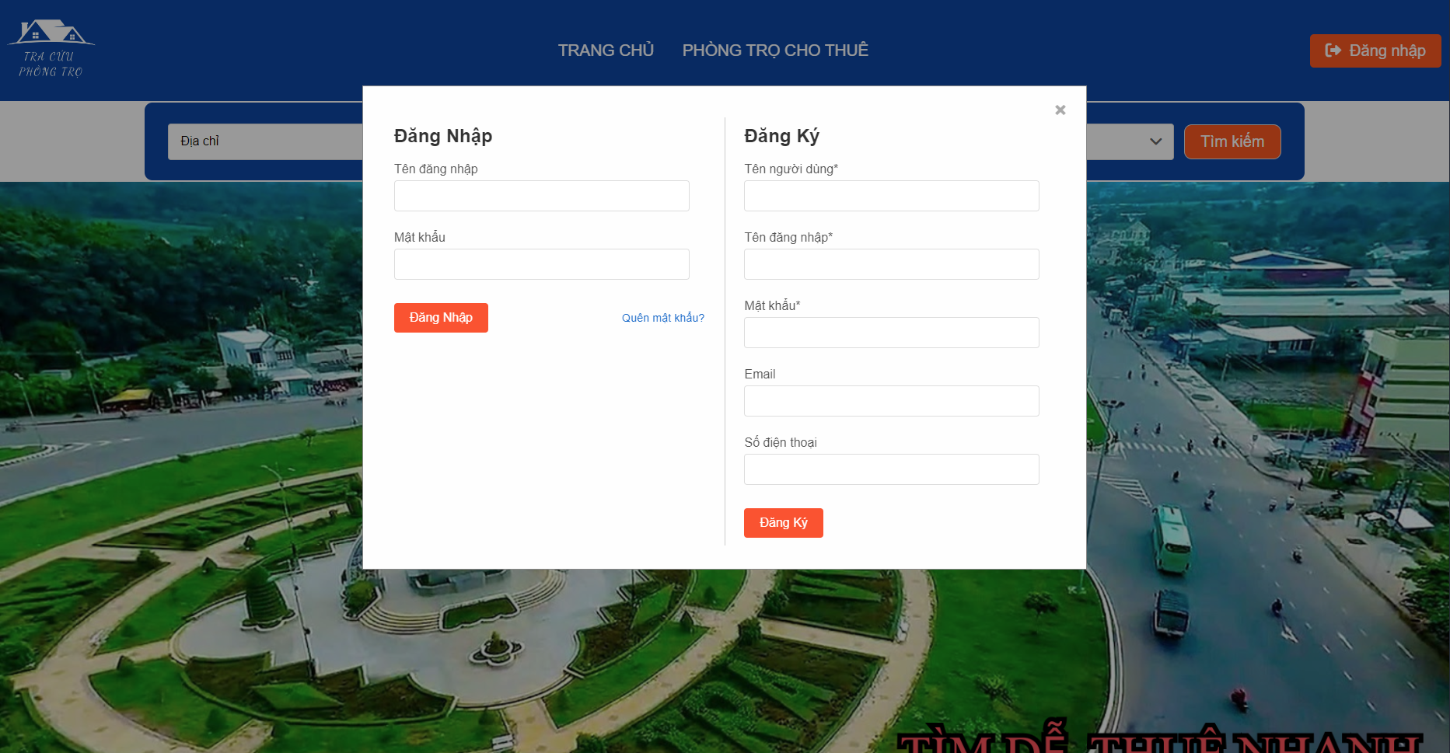
8. kết quả nghiên cứu
Giao diện website:
Form đăng nhập/đăng ký: Cung cấp form đăng nhập, form đăng ký và liên kết đến trang đặt lại mật khẩu.

Slide 14
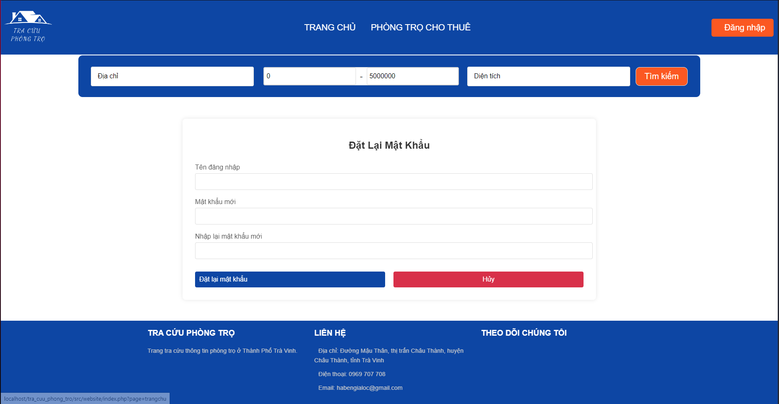
8. kết quả nghiên cứu
Giao diện website:
Trang đặt lại mật khẩu: Giúp người dung đổi lại mật khẩu.

Slide 15
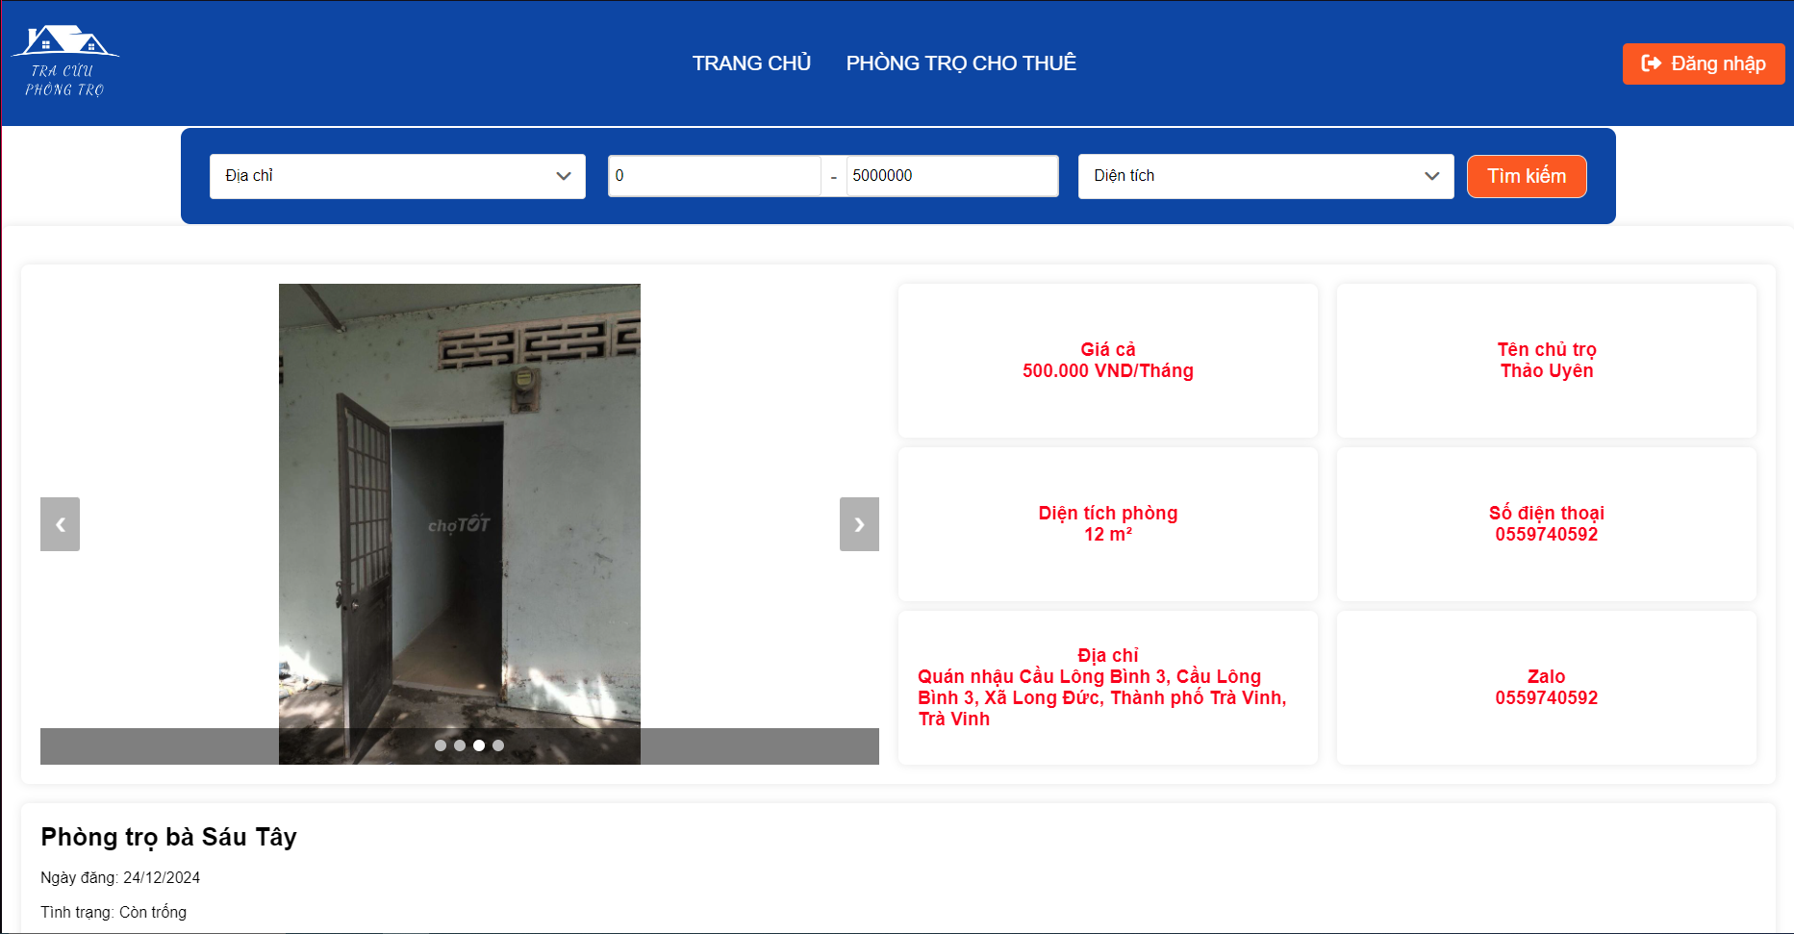
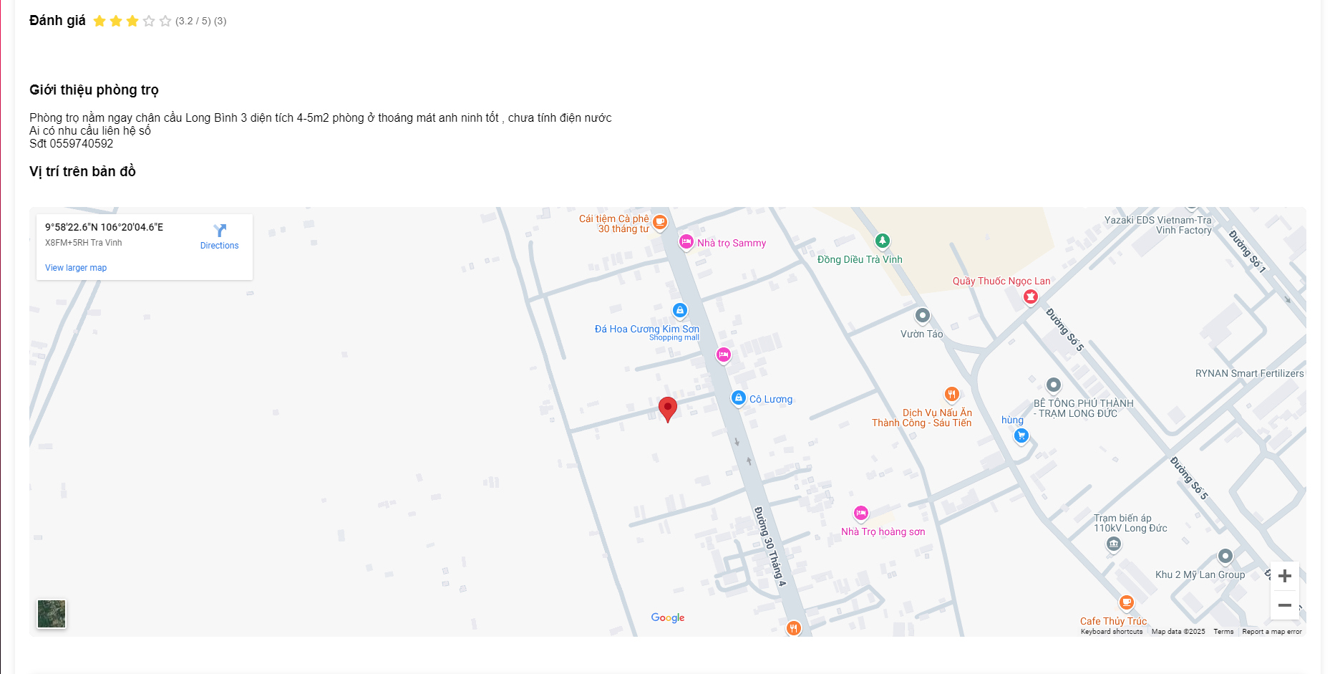
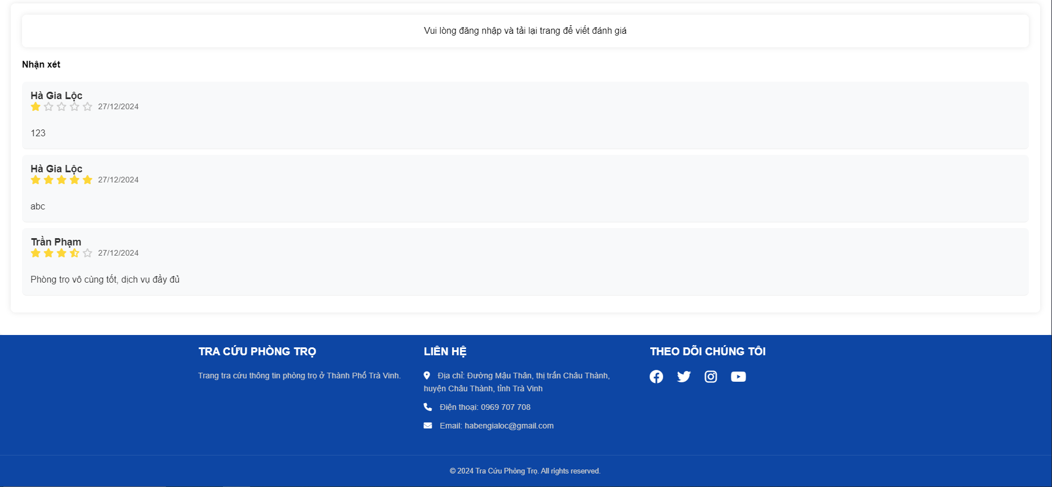
8. kết quả nghiên cứu
Giao diện website:
Trang thông tin chi tiết phòng trọ: hiển thị thông tin chi tiết của phòng trọ.

Slide 16
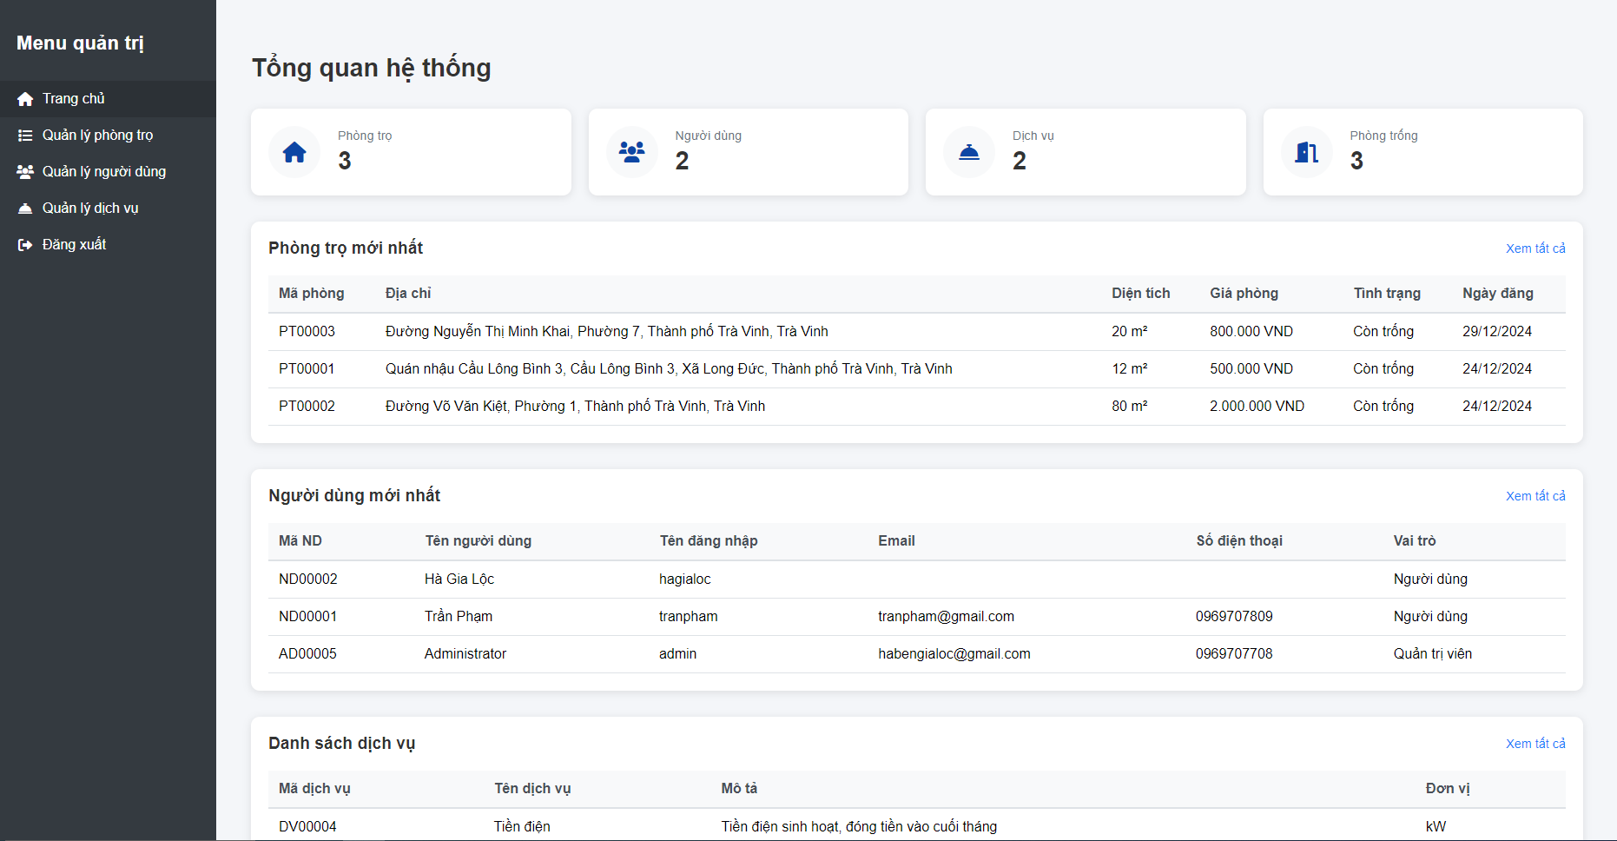
8. kết quả nghiên cứu
Giao diện website:
Trang quản trị: Cung cấp các chức năng quản trị, dùng để quản lý trang web.

Slide 17
9. kết luận và hướng phát triển
9.1 Kết luận
Ứng dụng web tra cứu dịch vụ phòng trọ tại thành phố Trà Vinh đã được hoàn thành với các chức năng cơ bản:
Hiển thị thông tin chi tiết và hình ảnh minh họa về các phòng cùng với thông tin liên hệ của chủ trọ.
Cung cấp giao diện thân thiện và dễ sử dụng.
Tích hợp tính năng phản hồi và chia sẻ trải nghiệm, góp phần tăng cường sự tương tác với du khách.

Slide 18

9. kết luận và hướng phát triển
9.1 Kết luận
Việc thực hiện dự án giúp rèn luyện các kỹ năng:
Nắm vững quy trình phát triển ứng dụng web.
Hiểu thêm về các ngôn ngữ lập trình web.
Cải thiện kỹ năng xử lý lỗi và quản lý dự án thực tế.
Dự án cũng góp phần nâng cao khả năng ứng dụng công nghệ thông tin trong việc quảng bá dịch vụ phòng trọ và hỗ trợ thuê trọ tại thành phố Trà Vinh.

Slide 19

9. kết luận và hướng phát triển
9.2 Hướng phát triển
Tích hợp tính năng xác thực đánh giá từ người dùng: Thêm tính năng xác minh tính xác thực của các đánh giá từ người dùng, giảm thiểu tình trạng đánh giá sai lệch.
Tích hợp AI hoặc tính năng hỗ trợ thông minh: Phát triển các tính năng gợi ý phòng trọ thông minh, chatbot hỗ trợ trực tuyến và phân tích dữ liệu người dùng để cải thiện trải nghiệm.
Phát triển ứng dụng di động: Xây dựng phiên bản ứng dụng trên các nền tảng di động (Android, iOS) để tăng khả năng tiếp cận và tiện lợi cho người dùng.

Slide 20

9. kết luận và hướng phát triển
9.2 Hướng phát triển
Thêm chức năng quản trị sửa dịch vụ: Cần có chức năng sửa dịch vụ, cải thiện độ hoàn chỉnh của trang quản trị.
Mở rộng phạm vi hoạt động: Mở rộng cơ sở dữ liệu và tính năng tra cứu cho các khu vực khác ngoài thành phố Trà Vinh.
Tăng cường bảo mật: Áp dụng các giải pháp bảo mật tiên tiến để bảo vệ thông tin cá nhân của người dùng và ngăn chặn các cuộc tấn công mạng.

Slide 21

9. kết luận và hướng phát triển
9.2 Hướng phát triển
Thêm chức năng quản lý phòng trọ riêng của từng chủ trọ: Thêm chức năng cho phép các chủ trọ thêm, sửa, xóa các phòng trọ của riêng mình, từ đó gia tăng số lượng phòng trọ của trang web, gia tăng hiệu suất của ứng dụng.
Thanh tìm kiếm trên trang đặt lại mật khẩu: Hiện tại, trang đặt lại mật khẩu đang hiển thị thanh tìm kiếm, điều này không cần thiết. Do đó, cần thực hiện ẩn thanh tìm kiếm này trên trang để tối ưu hóa giao diện và trải nghiệm người dùng.

Slide 22
THANKS FOR LISTENING

